Slide 1
Н₂O
Матвієнко А.
10-а

Slide 2
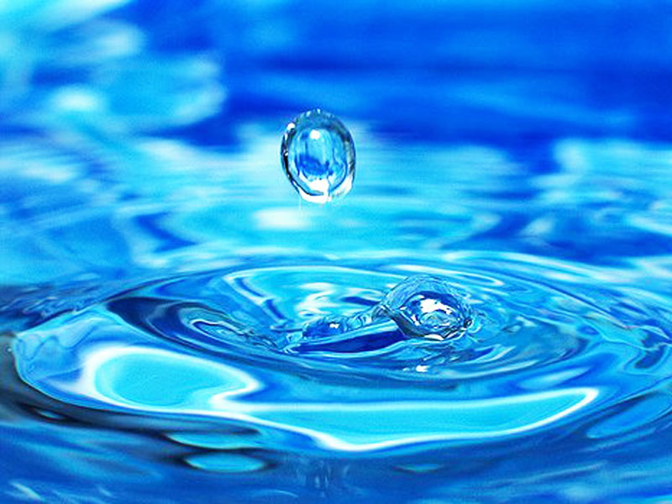
Вода, Н₂O — хімічна речовина у вигляді прозорої безбарвної рідини без запаху і смаку. В природі існує у трьох агрегатних станах — твердому (лід), рідкому (вода) і газоподібному (водяна пара). Молекула води складається з одного атома Оксигену і двох атомів Гідрогену.

Slide 3
Молекули води мають слабку здатність до зворотної іонізації шляхом розпаду на протон H⁺ і гідроксид-іонH₂O =H⁺ + OH⁻ Не зважаючи на те, що одним із продуктів дисоціації є протони, вони не існують у воді у вільному стані, а натомість відразу ж приєднуються до молекул H₂O з утворенням іонів гідронію H₃O⁻. Внаслідок іонізації чиста вода до певної міри може проводити електричний струм. При чому гідроксид- і гідроній-іони в електричному полі рухаються значно швидше ніж інші іони. Це пояснюється явищем «перетстрибування протонів»: жоден індивідуальний іон не переміщується на великі відстані, натомість відбувається перенесення протонів між молекулами води, з'єданими між собою водневими зв'язками. Таким чином виникає сумарний рух гідроній-іонів до катоду, а гідроксид-іонів — до аноду. «Перестрибування протонів» також призводить до того, що у водних розчинах дуже швидко проходять кислотно-основні реакції.

Slide 4
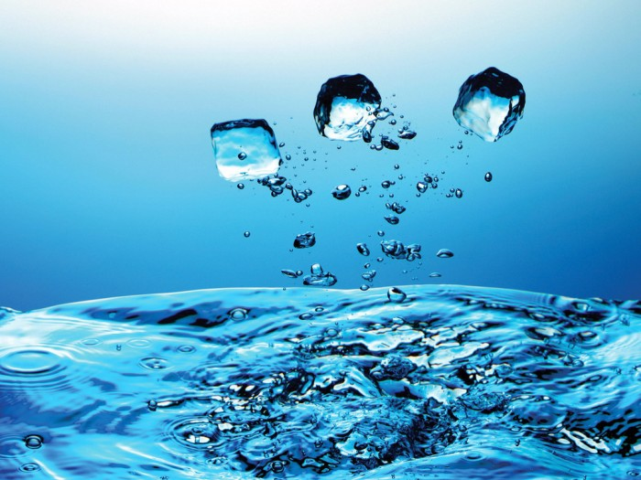
У природі вода відіграє надзвичайно важливу роль. Випаровуючись, вода переноситься на величезні віддалі і там випадає у вигляді дощу і снігу. Вологість повітря і кількість атмосферних опадівє найважливішими факторами, що регулюють клімат і погоду.
Вода є також одним з найважливіших геологічних факторів що змінює зовнішній вид земної поверхні, розмиваючи гори і утворюючи долини. Вона руйнує гірські породи не тільки механічно, а й хімічно, реагуючи з ними з утворенням інших речовин.

Slide 5
Завдяки великій діелектричній постійній – (для води -80, для повітря –1) вода універсальний розчинник природи. Це означає, що різнойменні електричні заряди притягуються один до одного у воді у 80 раз слабше, ніж в повітрі. Відповідно в 80 разів послаблюються сили міжатомного щеплення в молекулах і відбувається їх дисоціація на іони (катіони, аніони).
Багато речовин таким чином дисоціюють і розчиняються у воді. Це особлива властивість води, яка всюди використовується в нашому житті. Наприклад, сьогодні важко собі уявити наш побут від особистої гігієни до побутової, якби не було води. Вода дає можливість людині забирати у неї негативну енергію і відновлювати їй природну біоенергетику.

Slide 6
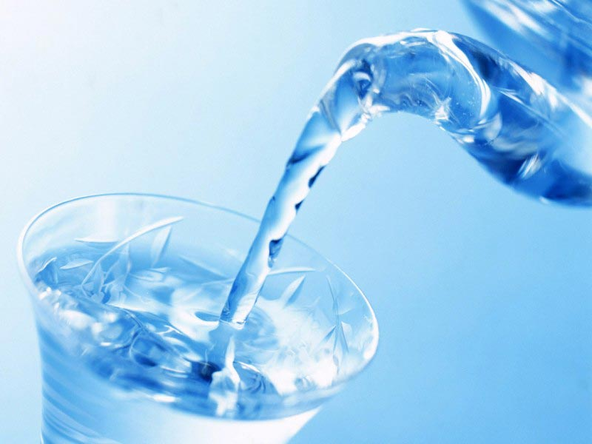
В силу здатності послаблювати міжатомні і міжмолекулярні властивості речовин вода є великим руйнівником, здатним розчинити все що завгодно: одні речовини – сіль, цукор; різноманітні гази – із зримою швидкістю; інші – метали, тверді гірські породи – більш повільно, непомітно для ока, але незворотньо. Це означає, що не може бути ідеальної дистильованої води, Потрапивши в посуд, вода зразу починає розчиняти його стінки, як результат у води появляються домішки молекул матеріалу посудини

Slide 7
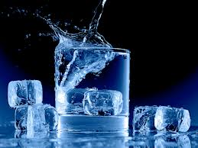
І ще одна дуже важлива властивість води. При охолодженні і замерзанні води, її об’єм збільшується, а густина зменшується – тобто лід плаває у воді, а не тоне. Якщо б лід тонув, то і наші водойми зимою б промерзали до дна і стали б мертвими для живого. Це й означає, що вода не лише рідина, яка зберігає життя, а й є його основною складовою.

Slide 8
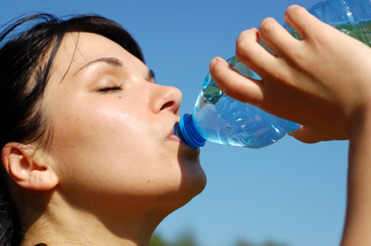
Вода має величезне значення в житті людини, тварин і рослин. Вона потрібна рослинам для розчинення поживних речовин ґрунту.Нестача води у ґрунті призводить до погіршення живлення рослин і зниження врожаю сільськогосподарських культур. Тому для забезпечення у ґрунті води здійснюють цілий комплекс агрохімічних заходів.
Усі процеси травлення і засвоєння їжі людиною і тваринами відбуваються у водному середовищі. Надмірна втрата води організмом(до 10 — 20%) може призвести до загибелі. Щоденна потреба дорослої людини у воді становить 2,5—4 дм³. Вода є одним з шести основних харчових елементів здорового харчування людини поряд звуглеводами, білками, жирами, вітамінами і мінералами.

Slide 9
Шкідливою дією вод є:
наслідки повені, що призвели до затоплення і підтоплення земель та населених пунктів;
руйнування берегів, захисних дамб та інших споруд;
заболочення, підтоплення і засолення земель, спричинені підвищенням рівня ґрунтових вод внаслідок ненормованої подачі води під час зрошення, витікання води з водопровідно-каналізаційних систем та перекриття потоків підземних вод при розміщенні великих промислових та інших споруд;
осушення земель, зумовлене забором підземних вод в кількості, що перевищує встановлені обсяги відбору води;
забруднення (засолення) земель в районах видобування корисних копалин, а також після закінчення експлуатації родовищ та їх консервації;
ерозія ґрунтів, утворення ярів, зсувів і селей.
Під час проектування водогосподарських та інших об'єктів повинна враховуватися можлива шкідлива дія вод, а під час експлуатації цих об'єктів — вживатися заходи щодо її запобігання, а саме:
залуження та створення лісонасаджень на прибережних захисних смугах, схилах, балках та ярах;
будівництво протиерозійних гідротехнічних споруд, земляних валів, водоскидів, захисних дамб, водосховищ-регуляторів;
спорудження дренажу;
укріплення берегів тощо.

Slide 10
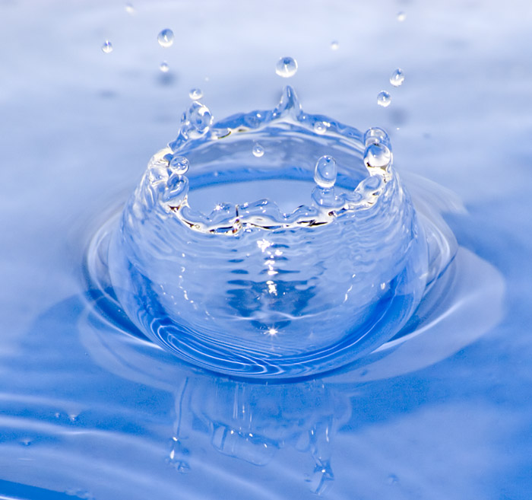
Людина повинна усвідомлювати, що основою всього на нашій землі є основний мінерал існування всього живого – це високоякісна, природна, структурно-упорядкована, біоенергоінформаційна або дисиметрійно-фрактальна питна вода.
Без питної води неможливо саме існування людини, тим більше нормальне функціонування її свідомості і підсвідомості.

